Slide 1
Information System Security Awareness
Notes:
Se présenter, Saluer l’assemblé
Je suis présent devant vous aujourd’hui afin de vous sensibiliser à la sécurité des systèmes d’informations, car vous êtes tous
Le premier maillon de la chaine de protection.
En effet, la sécurité des SI étant de plus en plus renforcés, il est de plus en plus difficile pour un attaquant de s’y attaquer directement,
Cela demande des compétences technique et du temps,
Pour répondre à cette problématique les cybercriminels vont donc tenter de contourner les protection mises en place en s’attaquant à
Vous, l’utilisateur.
C’est donc pourquoi il est nécessaire que tout les utilisateurs comme vous et moi soyons conscient des risques, que nous ayons connaissance des
Bonnes pratiques pour s’en prémunir et que nous sachions aussi réagir si un incident venait à survenir.
Ces derniers éléments nous conduise donc à notre présence ici pour cette sensibilisation particularisé sur deux sujet: (diapo suivante)

Slide 2
Information System Security
Phishing
1
Definition of phishing and its interest for attackers
2
The different vectors
3
Means of protection
Notes:
Concernant le phishing, nous allons donc voir ensemble de quoi il s’agit et quel est son intérêt pour les attaquants,
Les moyen utilisés par ces derniers pour arriver à leurs fins, et pour finir quelques moyen ou plutôt les bonnes
Pratiques pour s’en prémunir.

Slide 3
Information System Security
1
Definition of phishing and its interest for attackers
Phishing
Notes:
Le phishing c’est quoi?
Le phishing est une technique de cyberintimidation qui vise à voler des informations personnelles sensibles, telles que des mots de passe, des numéros de carte de crédit ou des données de compte en ligne, en utilisant de fausses communications qui semblent provenir de sources légitimes.
Concrètement on s’attaque à l’être humain, dans la plupart des cas les attaquants s’attaque à de nombreux utilisateurs,
ils se font passer pour des prestataires de confiance, comme une banques, un service postal ou autre et attendent que ça morde.
Pour les attaquants, l'intérêt du phishing est de pouvoir accéder à des informations sensibles qui peuvent être utilisées à des fins
malveillantes, telles que le vol d'identité, la fraude financière ou l'accès à systèmes protégé par mot de passe.
Pour les utilisateurs, les dangers du phishing sont nombreux. Outre le risque de perte de données sensibles, le phishing peut
également entraîner la contamination de l'ordinateur avec un logiciel malveillant, ce qui peut rendre le système vulnérable
à d'autres attaques.
Malware
chantage

Slide 4
Information System Security
2
The different vectors
Phishing
Notes:
Courriels de phishing: les cybercriminels envoient un courriel qui semble provenir d'une source de confiance
(comme votre banque ou un service de streaming) et qui vous demande de cliquer sur un lien ou de saisir vos informations de connexion
Sites Web de phishing: les cybercriminels créent des sites Web qui ressemblent à des sites Web de confiance
(comme votre banque ou un service de streaming) et qui vous demandent de saisir vos informations de connexion
ou de télécharger un logiciel.
SMS de phishing: les cybercriminels envoient un SMS qui semble provenir d'une source de confiance (comme votre banque ou un service de streaming)
et qui vous demande de cliquer sur un lien ou de saisir vos informations de connexion.
Appels téléphoniques de phishing: les cybercriminels appellent et se font passer pour une source de confiance (comme votre banque ou un service de streaming)
et vous demandent de divulguer vos informations personnelles.

Slide 5
Information System Security
3
Means of protection
Phishing
Notes:
Voici quelques-uns des meilleurs moyens de se protéger contre les attaques de phishing :
Soyez vigilant lorsque vous recevez des courriels ou des messages de personnes ou d'entités que vous ne connaissez pas. Ne cliquez pas sur les liens ou les pièces jointes contenus dans ces communications.
Faites attention aux URL des sites Web que vous visitez. Si l'adresse du site ne semble pas légitime, ne saisissez pas vos informations de connexion ou vos données personnelles.
Soyez conscient des menaces de phishing sur les réseaux sociaux et ne cliquez pas sur des liens ou des messages suspectés.
Gardez vos logiciels et votre système d'exploitation à jour avec les dernières mises à jour de sécurité.
Ne partagez jamais vos informations de connexion ou vos données personnelles sensibles avec des tiers. Si vous avez des doutes sur la légitimité d'une demande d'informations, contactez l'entité en question directement pour vérifier la demande.
Rendre compte -> transition vers les réaction en cas d’incident

Slide 6
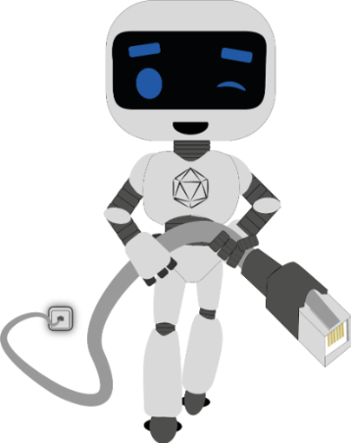
Information System Security
?
Notes:
Pour conclure,
Nous utilisateurs sommes les pilliers de la SSI, et un ensemble d’utilisateurs avertit sur les dangers du monde numérique constitue un premier Rampart
Dans la protections de nos systèmes et de nos données.
Merci pour votre attention,
Avez-vous des questions?

